Slide 1
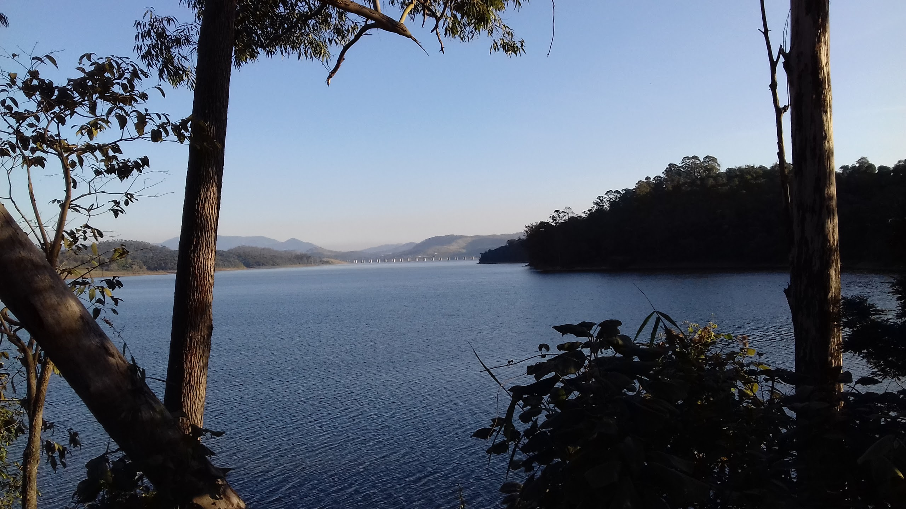
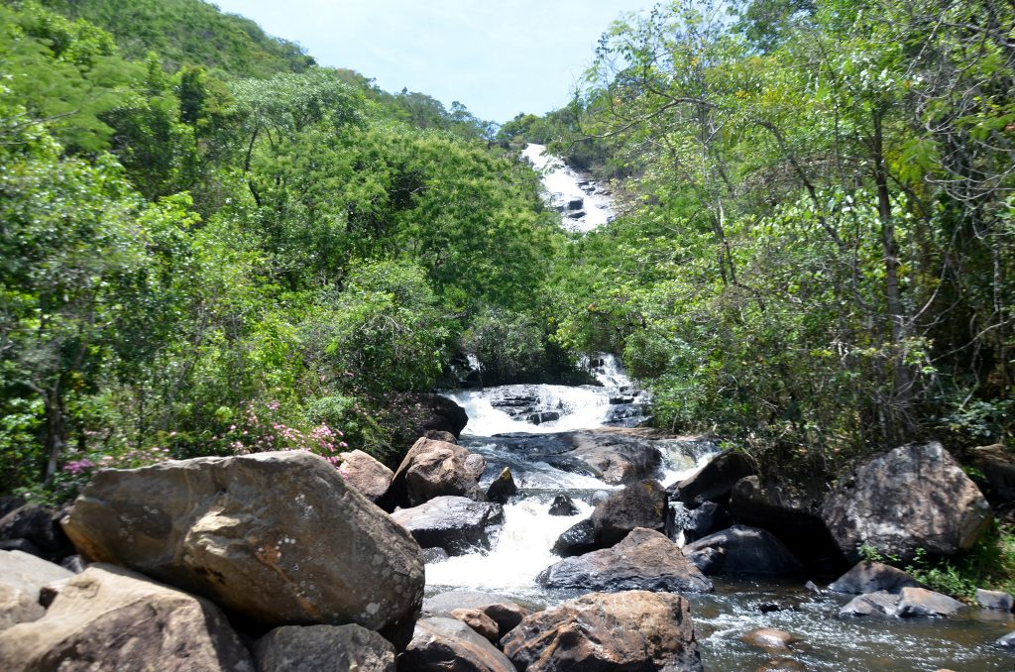
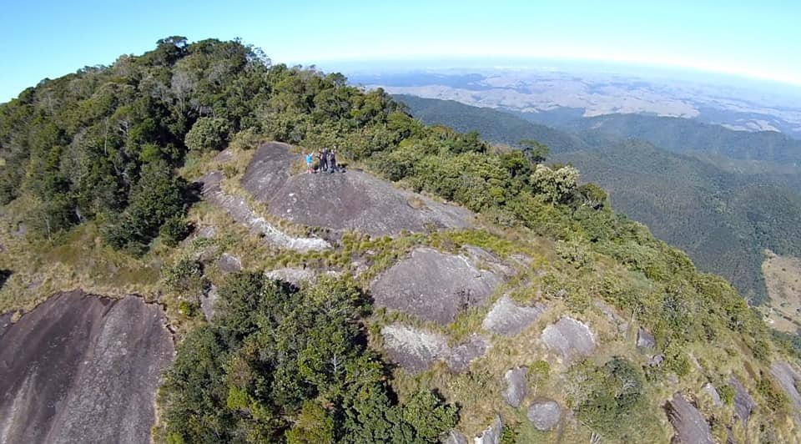







APA
SISTEMA CANTAREIRA
Coordenadoria de
Fiscalização e
Biodiversidade
Coordenadoria de
Planejamento
Ambiental
Coordenadoria de
Educação
Ambiental

Slide 2
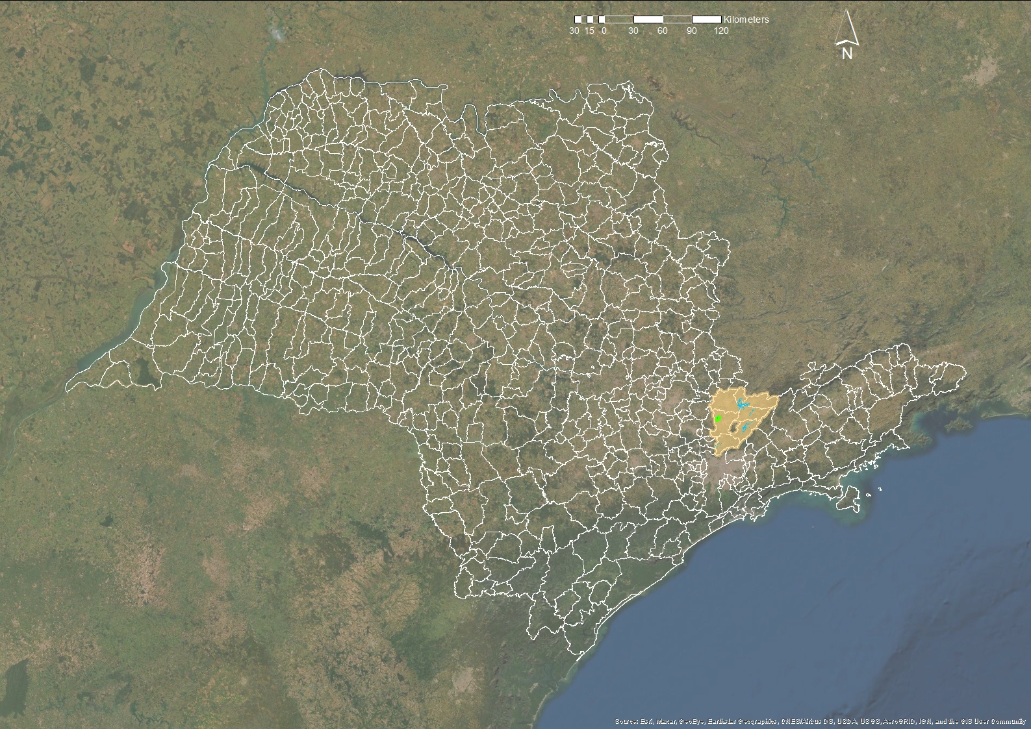
LOCALIZAÇÃO
APA Sistema Cantareira
Localizada a sudoeste do Estado de São Paulo, faz divisa de SP com MG

Slide 3
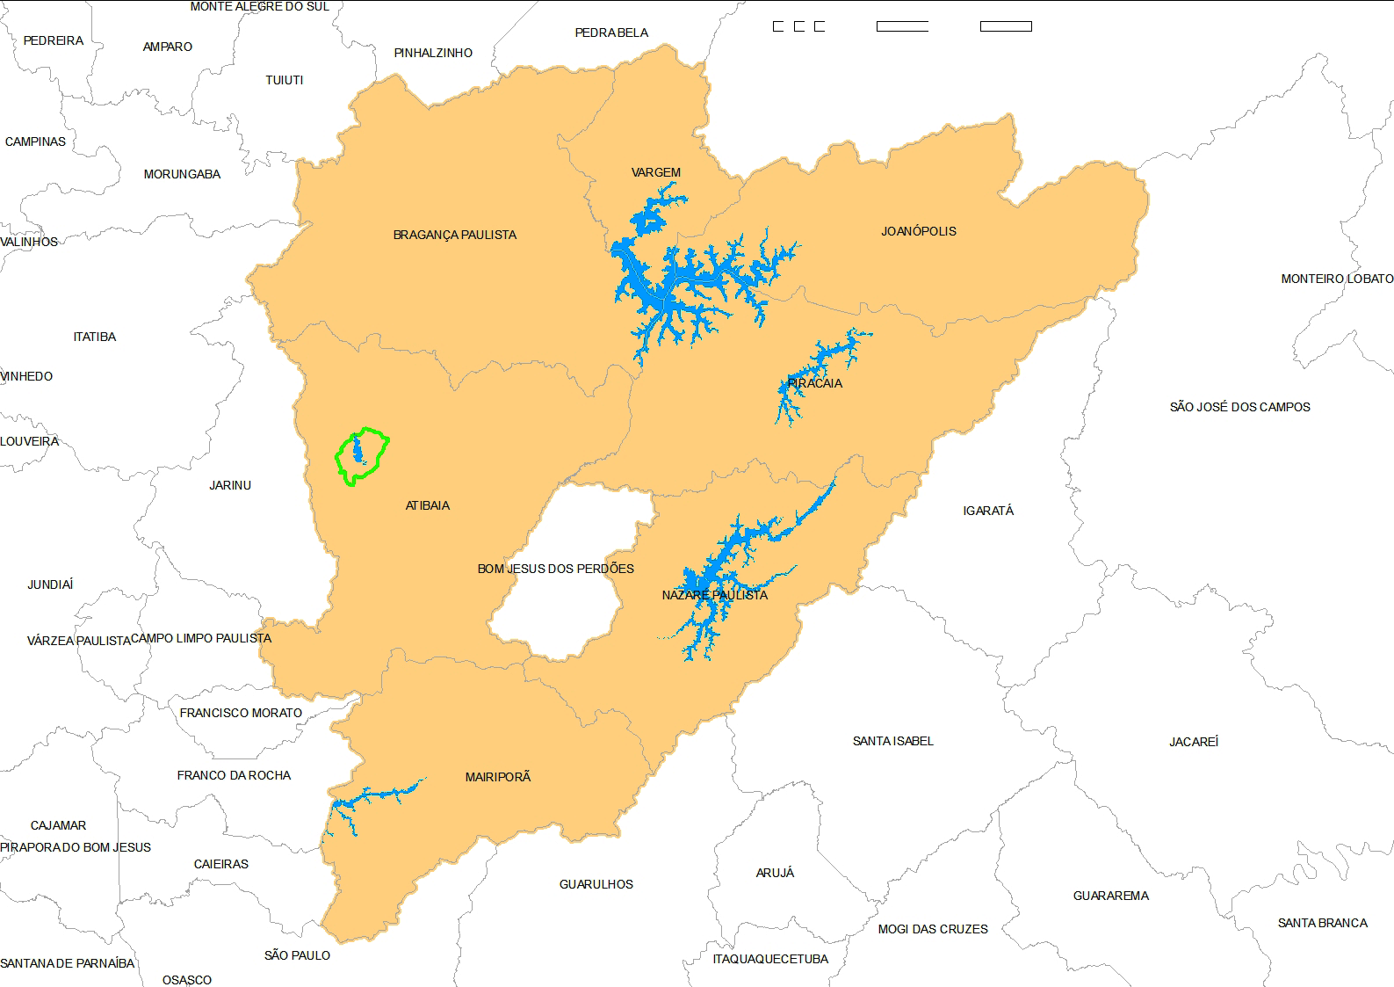
LOCALIZAÇÃO
APA Sistema Cantareira
parcialmente inserida na Região Metropolitana de São Paulo, abrange os municípios de:
Atibaia
Bragança Paulista
Joanópolis
Mairiporã
Nazaré Paulista
Piracaia
Vargem

Slide 4
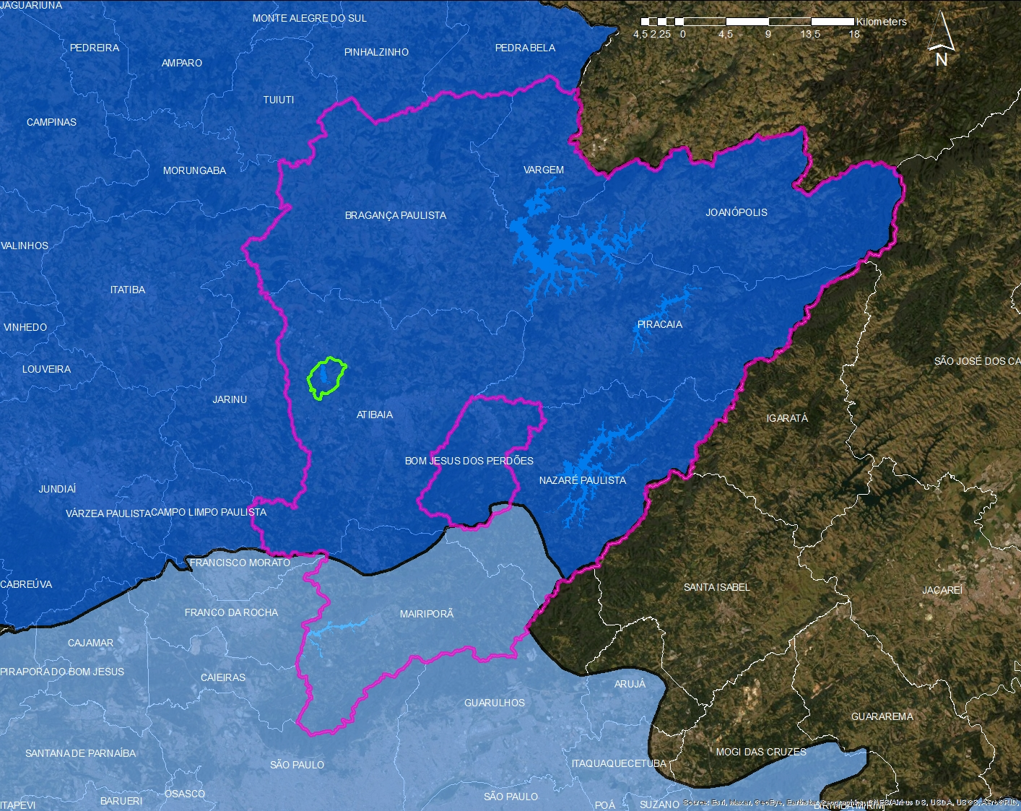
LOCALIZAÇÃO
UGRHI 05 –PCJ
Unidade de Gerenciamento de Recursos Hídricos
APA REP. BAIRRO da USINA
APA SISTEMA CANTAREIRA
LIMITE UGRHI
UGRHI 06 – Alto Tietê.

Slide 5
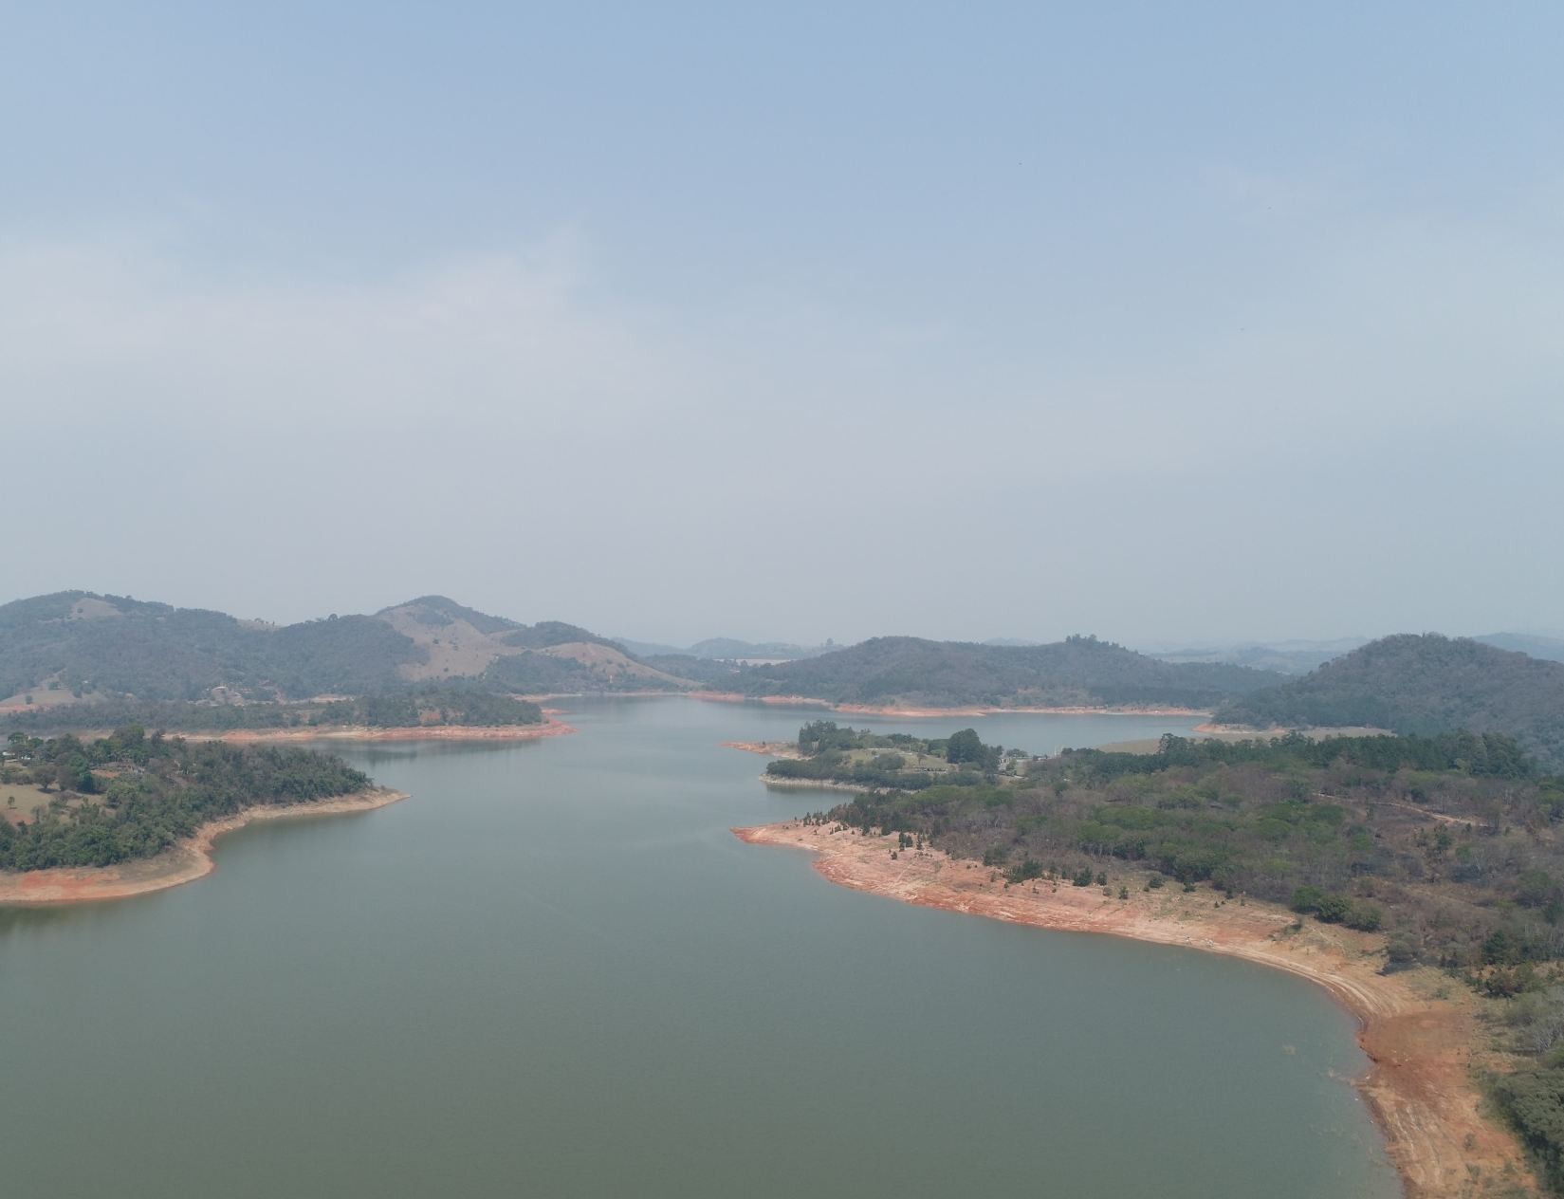
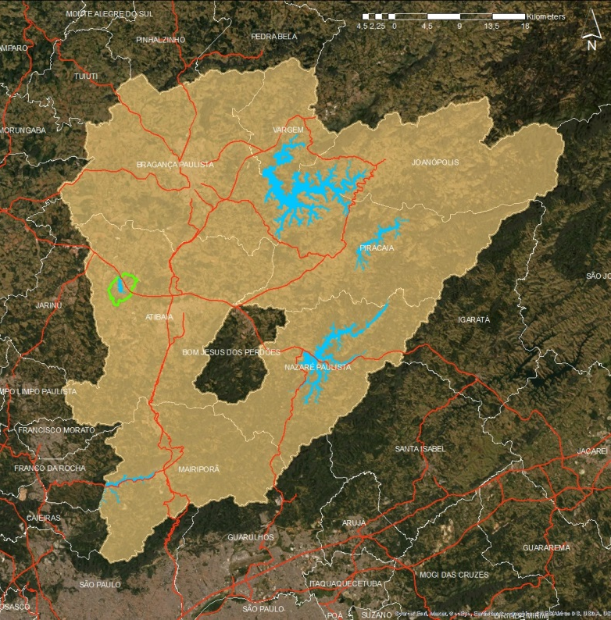
RESERVATÓRIO JAGUARI – JACAREÍ - CBH – PCJ

Slide 6
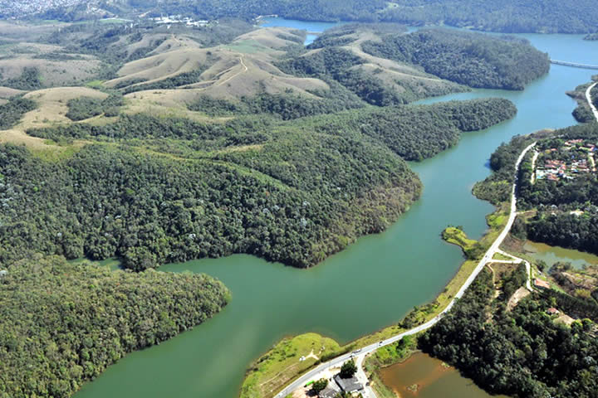
RESERVATÓRIO PAIVA CASTRO
CBH-AT

Slide 7

INFORMAÇÕES GERAIS
UC de Uso Sustentável
Lei Estadual. nº 10.111/1998
Área: 254.027,50 ha
Bioma Mata Atlântica
Objetivo da UC
Proteger os recursos hídricos e os reservatórios do Sistema Cantareira

Slide 8
PRINCIPAIS CARACTERISTICAS

Slide 9
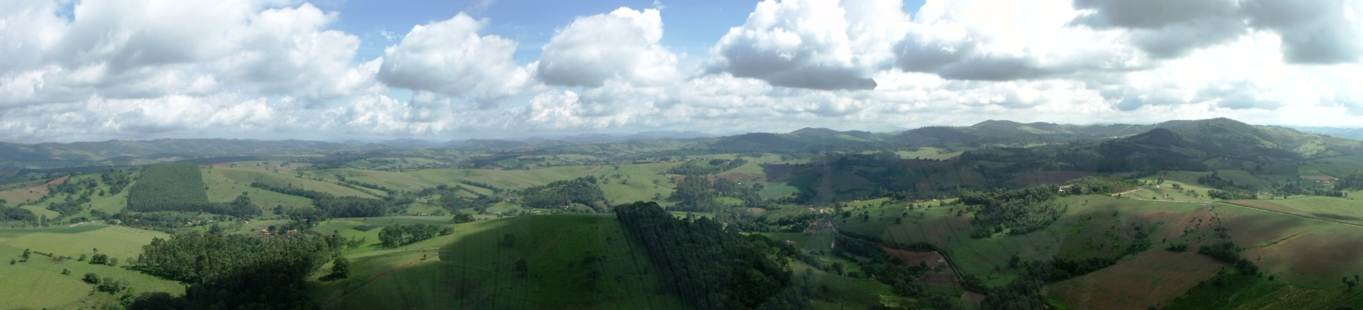
“mar de morros” _Aziz ab’Saber (Foto aérea-2014)

Slide 10
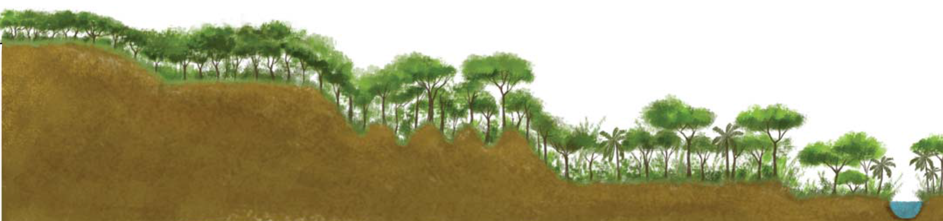
MEIO BIÓTICO _ VEGETAÇÃO
30 constam na lista nacional de espécies ameaçadas de extinção
1.386
***
é o número registrado de espécies compiladas da região
33,1%
Floresta Ombrófila Densa Montana
Exemplo de perfil de Floresta Ombrófila Densa Montana, segundo IBGE
do total de área da UC

Slide 11
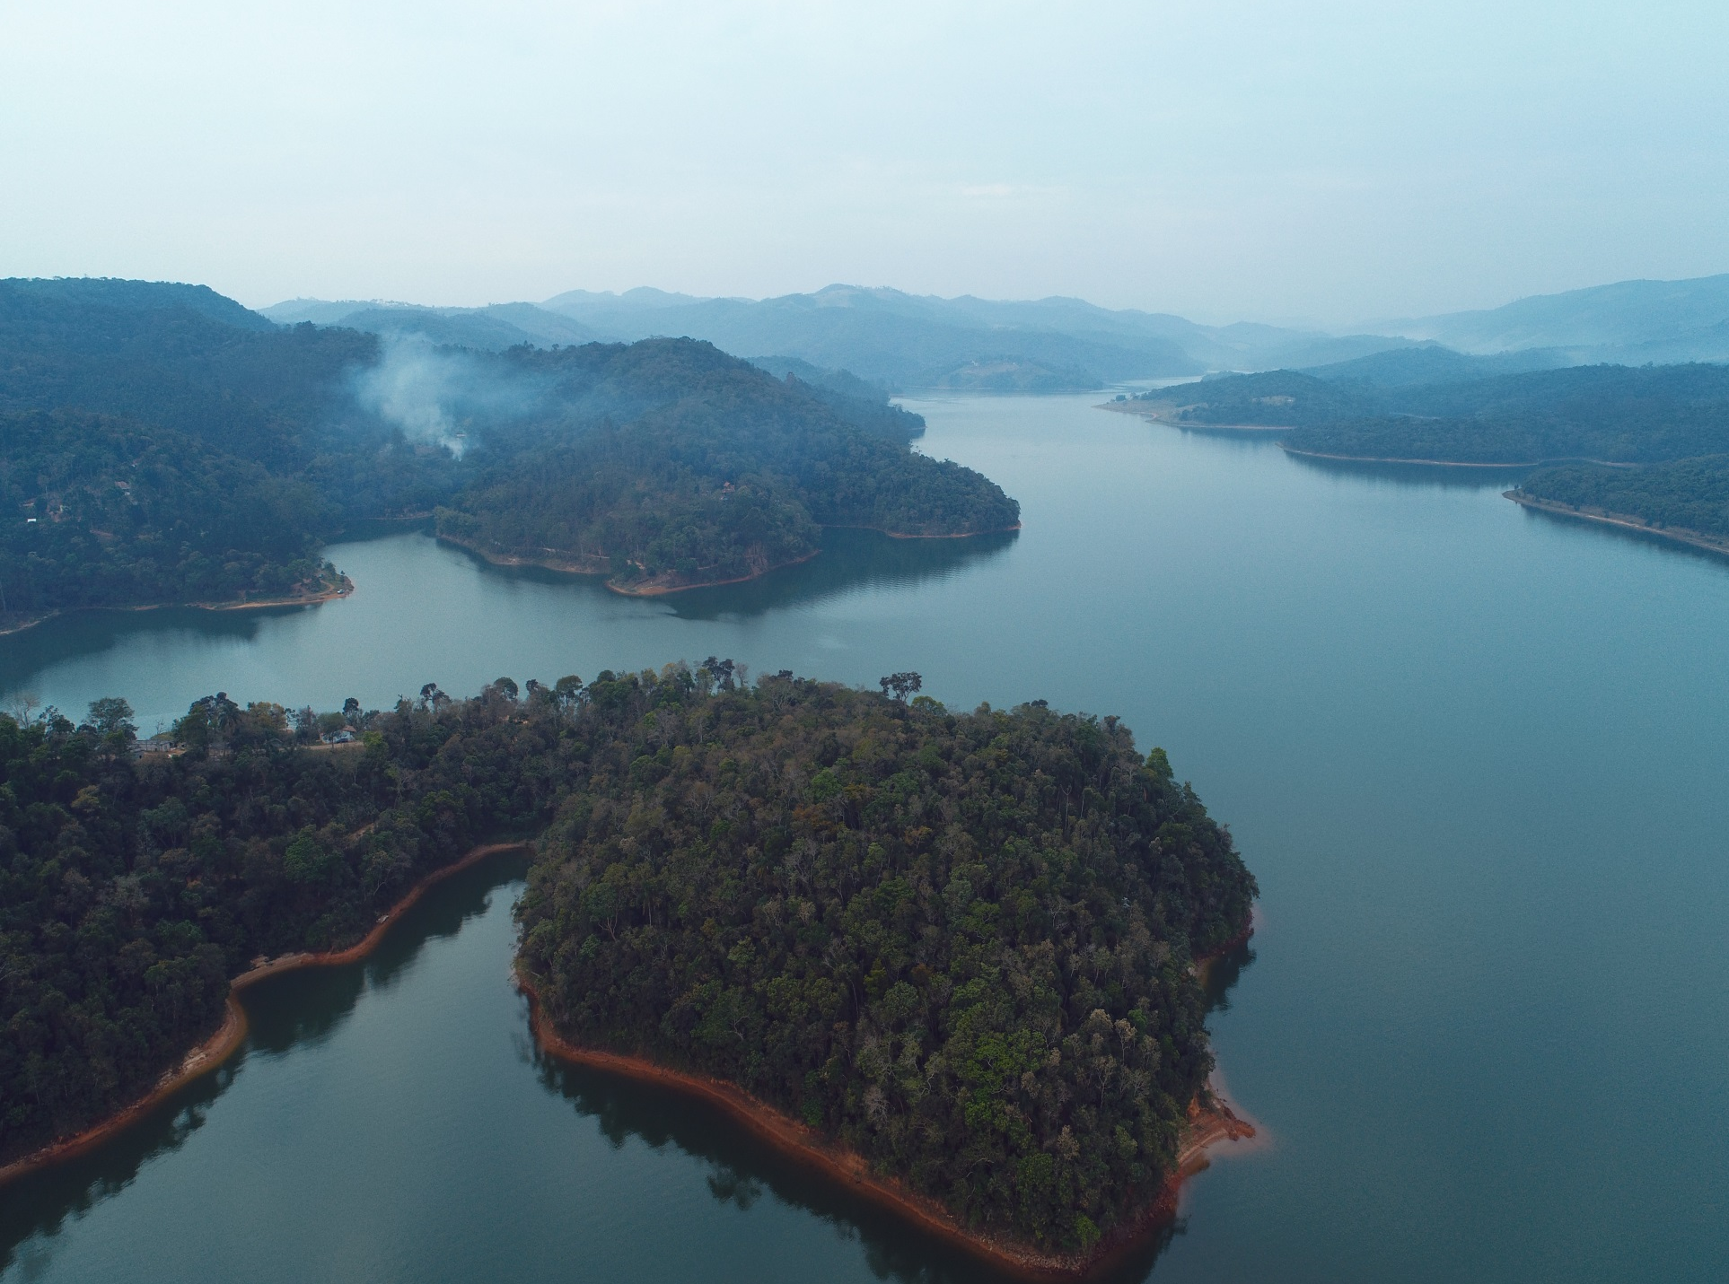

RESERVATÓRIO ATIBAINHA

Slide 12
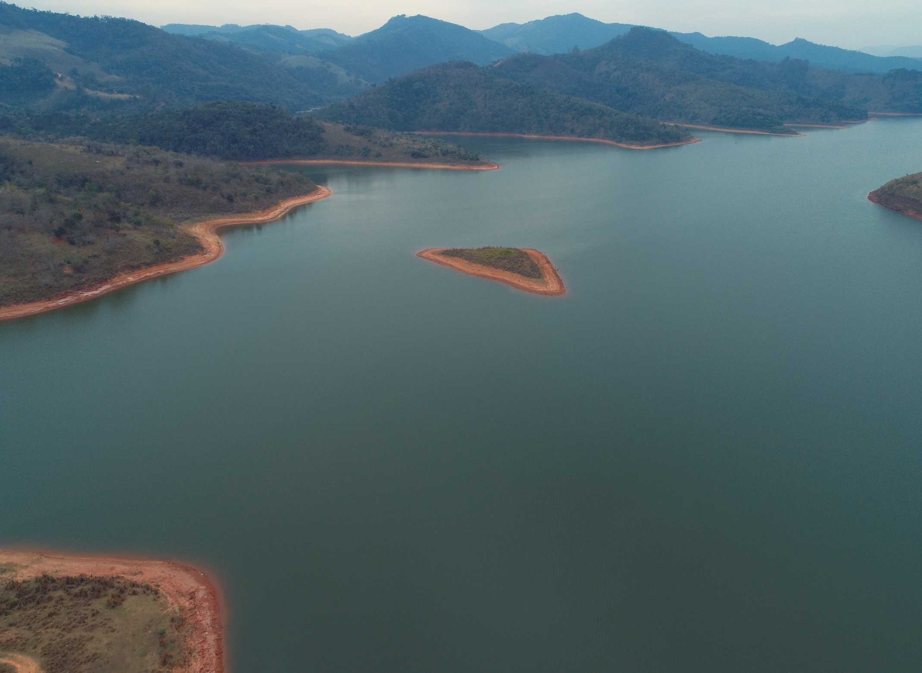
RESERVATÓRIO CACHOEIRA

Slide 13
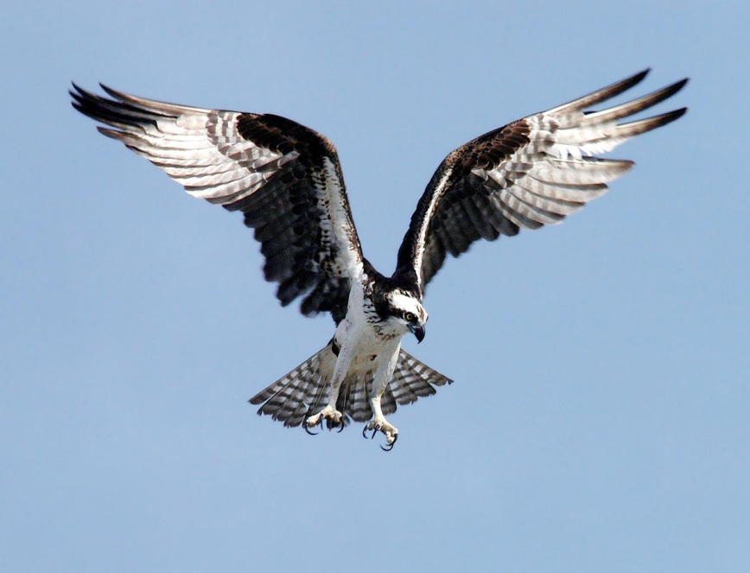
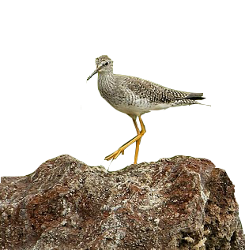
MEIO BIÓTICO _ FAUNA
Águia-pescadora
espécies:
Pandion haliaetus
28 de Peixes
41 de Anfíbios
61 de Répteis
107 de Mamíferos
443 de Aves
680
***
é o número de espécies de vertebrados já registradas
A APA está nas rotas migratórias de 4 espécies aquáticas vindas do Hemisfério Norte: a águia-pescadora, o maçarico-solitário, o
maçarico-grande-de-perna-amarela e o maçarico-de-perna-amarela
Tringa flavipes

Slide 14
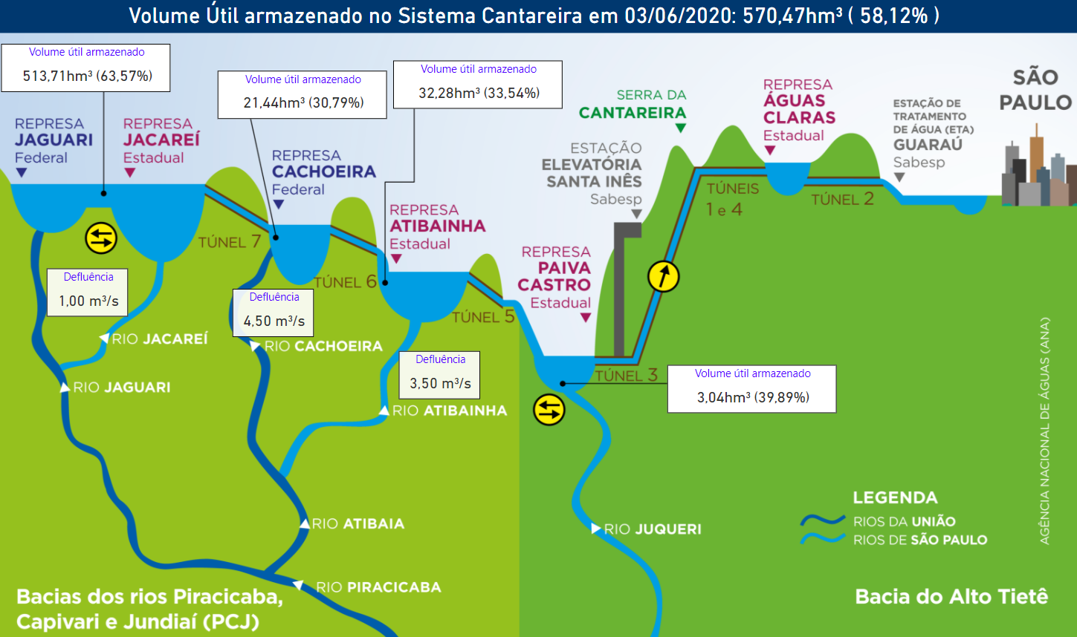
SISTEMA CANTAREIRA
maior produtor de água para
abastecimento público da RMSP
47% RMSP
65% SP
9 milhões de habitantes
Represas que estão dentro dos limites
da APA SISTEMA CANTAREIRA

Slide 15
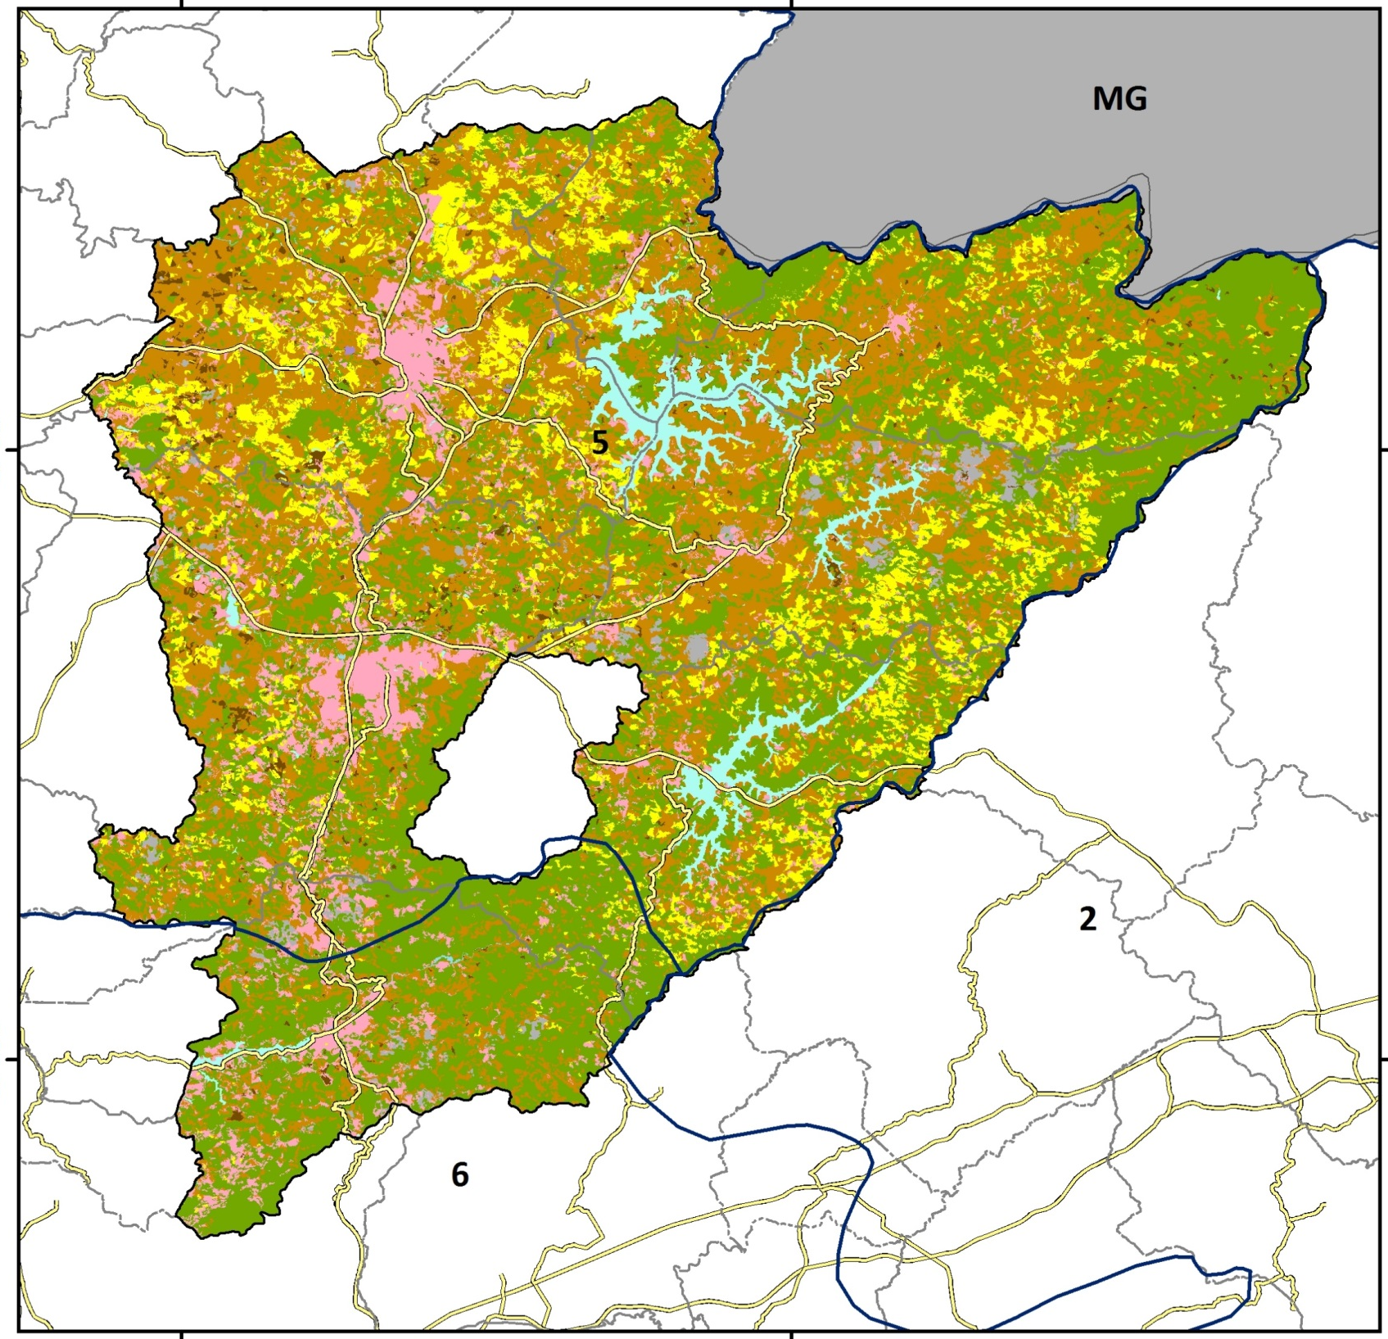

USO DO SOLO
117.358,30 ha
46,2%
atividades agrícolas e pastagens e reflorestamento
100.214,50 ha
39,4%
“Superfícies Naturais” (áreas de Mata)
21.425,30 ha
“Superfícies Artificiais”
(áreas construídas
e de extração mineral)
8,43%
3.618,5 ha
1,4%
sombra ou nuvem
3.281,20 ha
“Espaços Abertos l”
(solo exposto)
1,3%

Slide 16
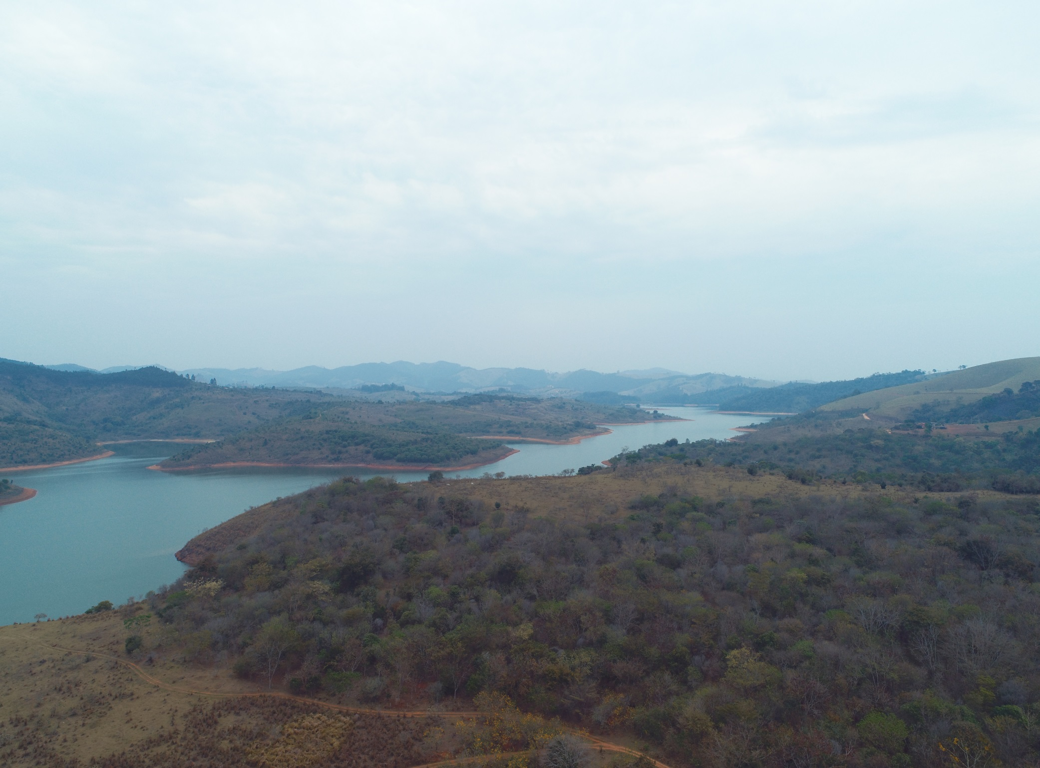
RESERVATÓRIO CACHOEIRA

Slide 17
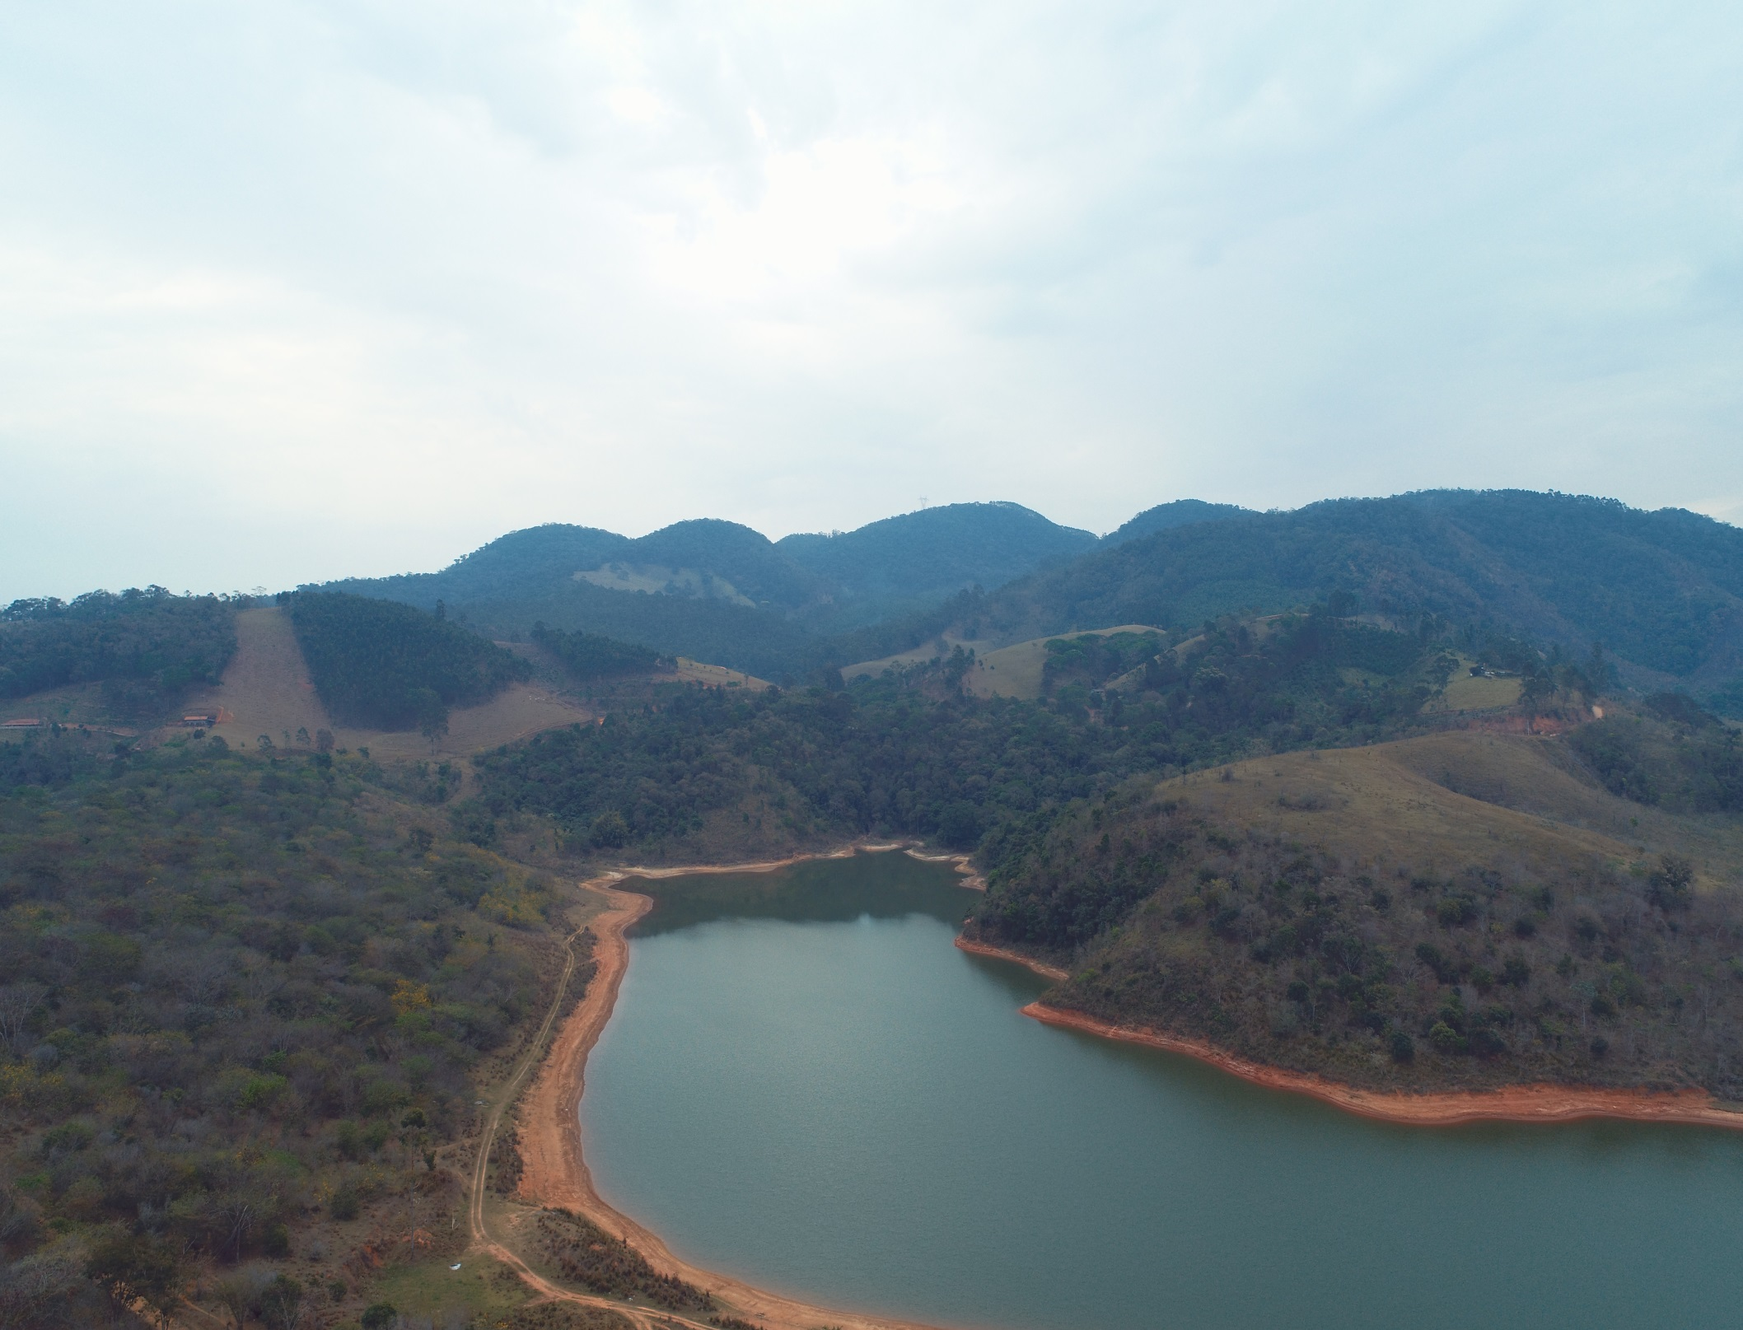
RESERVATÓRIO CACHOEIRA

Slide 18
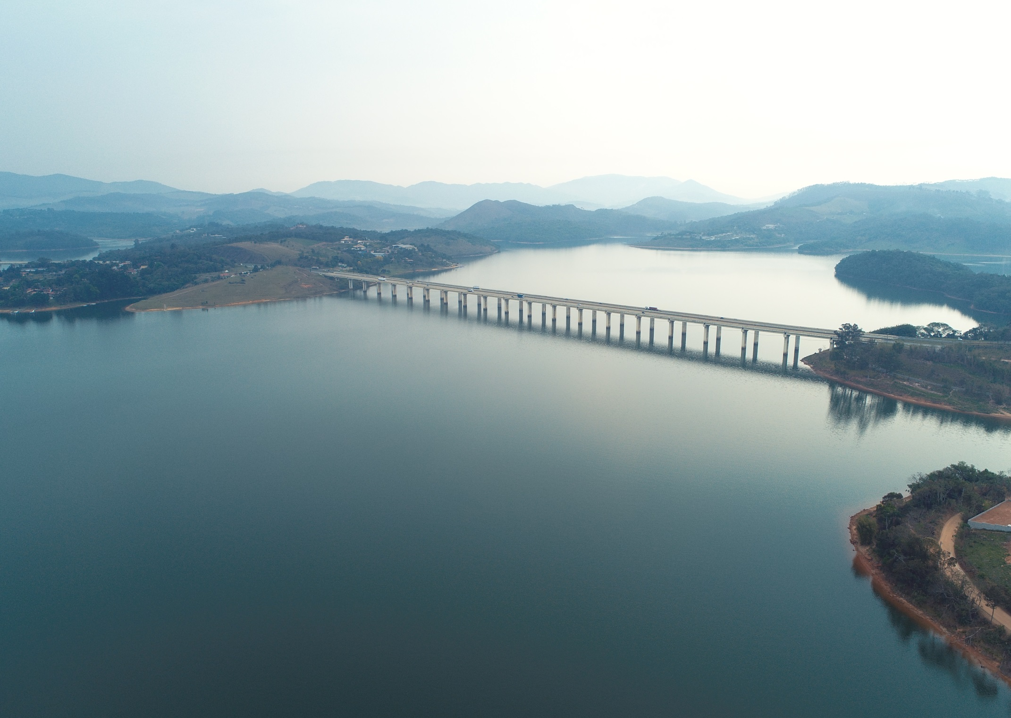
RESERVATÓRIO ATIBAINHA

Slide 19
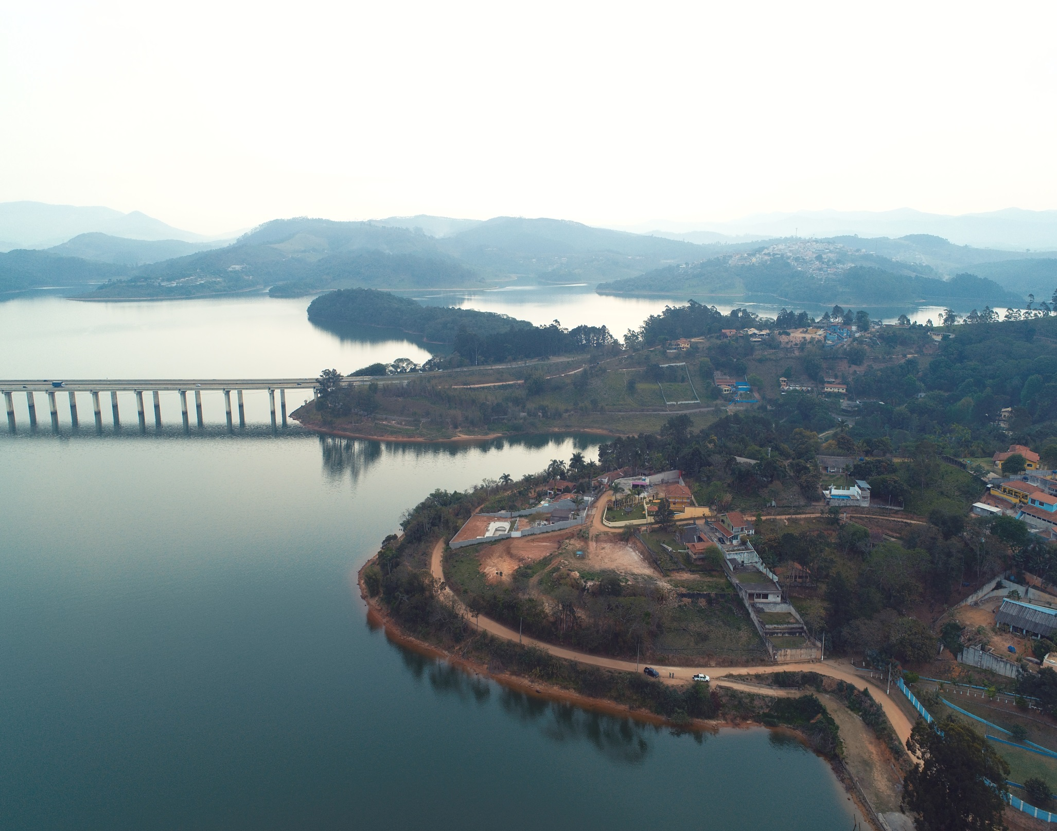
RESERVATÓRIO ATIBAINHA

Slide 20
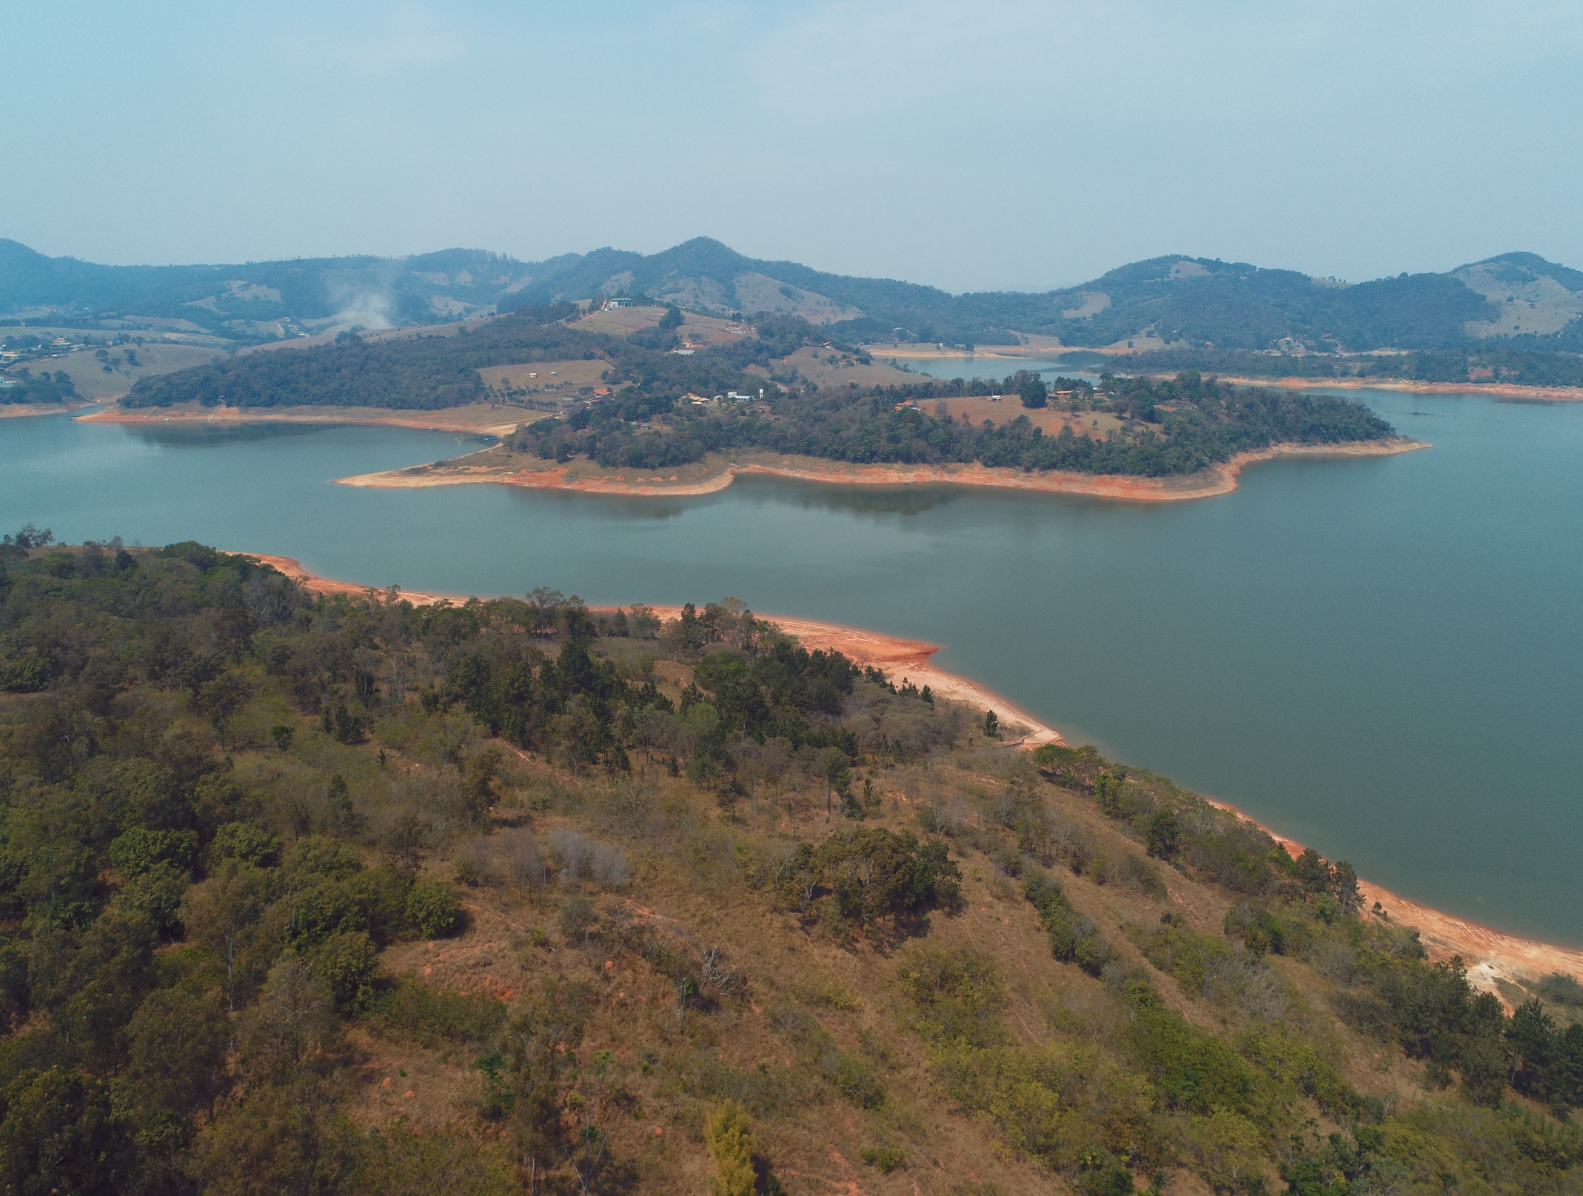
RESERVATÓRIO JAGUARI – JACAREÍ

Slide 21
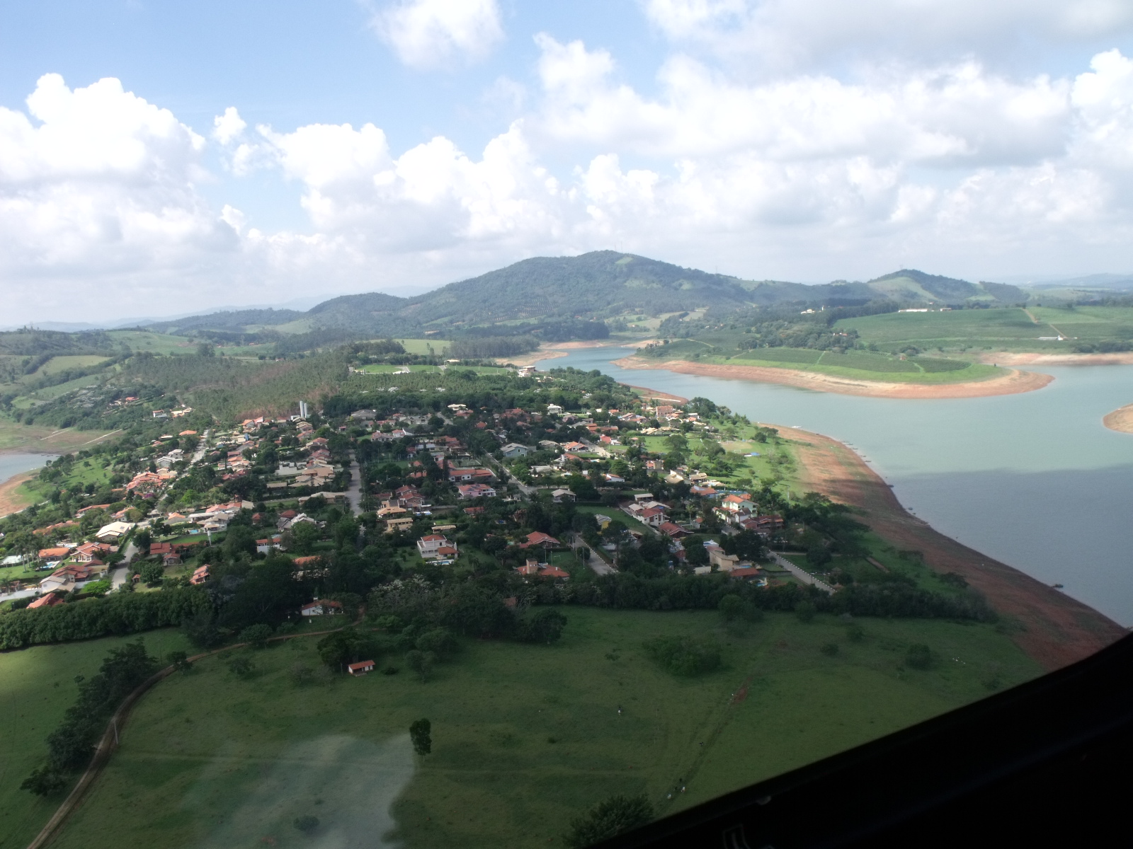
RESERVATÓRIO JAGUARI – JACAREÍ

Slide 22

FUNDAÇÃO FLORESTAL
PRESIDENTE - Gerd Sparovek DIRETORIA EXECUTIVA - Rodrigo Levkovicz DIRETORIA METROPOLITANA INTERIOR - Lucila Manzatti
GERÊNCIA METROPOLITANA - Josenei Gabriel Cará
APA SISTEMA CANTAREIRA - José Fernando Calistron Valle
NÚCLEO PLANOS DE MANEJO
Fernanda Lemes de Santana
Tatiana Yamauchi Ashino

Slide 23
VIDEO

